Slide 1
Shredlage v krmných dávkách vysokoprodukčních dojnic – postřehy z praxe Ing. Roman Poštulka, Ph.D. tel. + 420 602 154 702 roman.postulka@mikrop.cz

Slide 3
Témata - struktura krmiva - fyzikálně efektivní vláknina - škrob - náhrada slámy

Slide 4
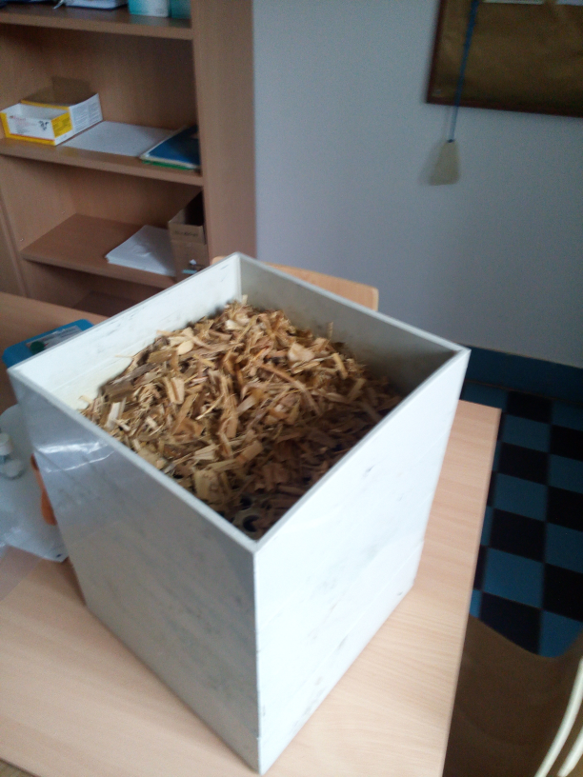
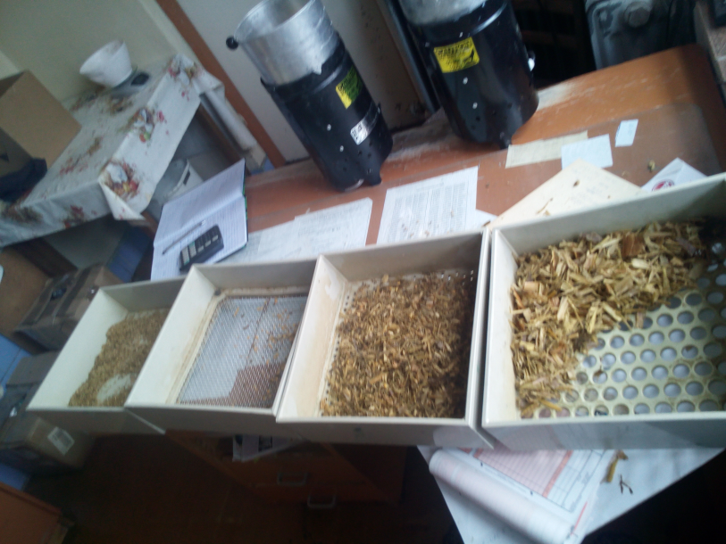
Struktura krmiva, krmné dávky
Měřeno Penn State separátorem
Riziko separace??

Slide 6
Fyzikálně efektivní vláknina
Má shredlage vyšší hodnotu peNDF??
Klasická siláž shredlage
Vrchní síto 12 36
Střední síto 75 41
Spodní síto 2 3______
Dno 11 20
%ní podíl 89 % 80 %

Slide 7
Stanovení peNDF za pomocí chemické analýzy:
Vzaty vzorky celé siláže (tj. 3 síta + dno separátoru) a vzorek „siláže“ pouze ze 3 horních sít (tj. bez dna separátoru) a porovnán obsah NDF jak u shredlage, tak u klasické kukuřičné siláže.
Ukazatel klasická siláž shredlage
% NDF celé siláže 42 42
Sušina siláže % 30 30
% NDF na 3 sítech 38 44
Sušina % 30 29
% krmiva na 3 sítech 89 80
peNDF 77,5% 82 %

Slide 8
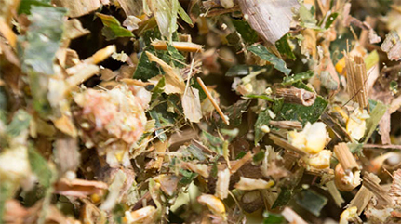
Stravitelnost a degradovatelnost škrobu
80 – 98 %
Degradovatelnost
Vliv roku, délky fermentace
Genetika
KPS – narušení zrna

Slide 9
Dynamika trávení škrobu u Shredlage
cukry>pektiny>pšeničný šrot>HMCG>ječmen>vločky>kuk.zrno
Shredlage?

Slide 10
Dynamika trávení škrobu u Shredlage
cukry>pektiny>pšeničný šrot>HMCG>ječmen>vločky>kuk.zrno
Shredlage?

Slide 11
Náhrada slámy? ano, ale…
Struktura slámy
Stravitelnost objemných krmiv
Sušina výsledné TMR
Povaha dávky

Slide 12
Děkuji za pozornost

